Slide 1
Thứ hai ngày 19 tháng 5 năm 2025
TǨn
Luyện tập

Slide 2
Bài 1: Dùng thước có vạch chia xăng-ti-mét, em hãy đo độ dài đoạn thẳng AB và đoạn thẳng BC. Sau đó cho biết độ dài đoạn thẳng AC là bao nhiêu xăng-ti-mét.
A
B
C
cm
?
Độ dài đoạn thẳng AB là: 8 cm
Độ dài đoạn thẳng BC là: 5 cm
Độ dài đoạn thẳng AC là: 13 cm

Slide 3
Bài 2: Tính độ dài các đường gấp khúc ABC, BCD và ABCD.
B
D
18 cm
9 cm
A
C
14 cm
Bài giải
Độ dài đường gấp khúc ABC là:
18 + 9 = 27 ( cm)
Độ dài đường gấp khúc BCD là:
9 + 14 = 23 ( cm)
Độ dài đường gấp khúc ABCD là:
9 + 14 +18 = 41 ( cm)

Slide 4
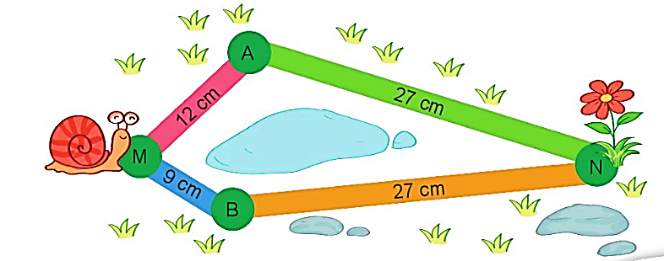
Bài 3: Con ốc sên có thể bò tới bông hoa theo đường gấp khúc MAN hoặc MBN. Hỏi ốc sên bò theo đường nào ngắn hơn và ngắn hơn bao nhiêu xăng-ti-mét?

Slide 5
Con ốc sên có thể bò tới bông hoa theo đường gấp khúc MAN hoặc MBN. Hỏi ốc sên bò theo đường nào ngắn hơn và ngắn hơn bao nhiêu xăng-ti-mét?
Bài giải
Độ dài đường gấp khúc MAN là:
12 + 27 = 39 ( cm)
Độ dài đường gấp khúc MBN là:
9 + 27 = 36 ( cm)
Ôc sên bò theo đường MBN ngắn hơn và ngắn hơn số cm là: 39 – 36 = 3 ( cm)

Slide 6
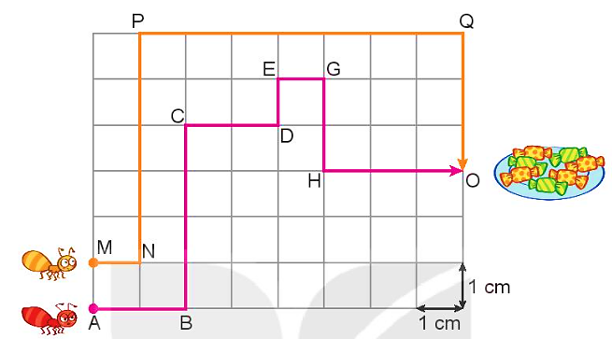
Bài 4: Kiến vàng đi đến đĩa kẹo theo đường MNPQO, kiến đỏ đi đến đĩa kẹo theo đường ABCDEGHO (như hình vẽ). Hỏi đường đi của con kiến nào ngắn hơn?
16 cm
15 cm
Đường đi của ngắn hơn.

Slide 7
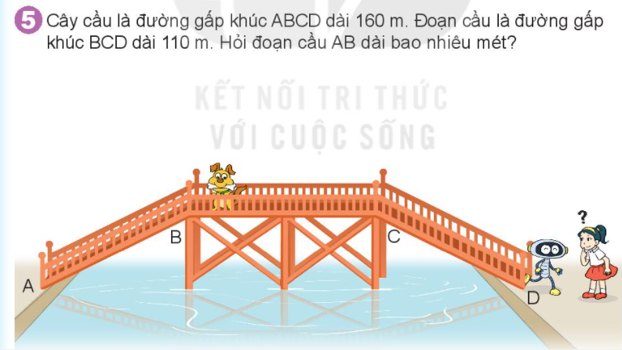
Bài 5: Cây cầu là đường gấp khúc ABCD dài 160 m. Đoạn cầu là đường gấp khúc BCD dài 110 m. Hỏi đoạn cầu AB dài bao nhiêu mét?
Bài giải
Đoạn cầu AB dài số mét là:
160 – 110 = 50 (m)
Đáp số: 50 m

Slide 8
VẬN DỤNG

